Slide 1
Timens temaer
Tanker, følelser og handlinger
Modtanker
Venskab
PowerPoint 7.1

Slide 2
Tanker, følelser og handlinger
Tanker
Følelser
Handlinger
ord eller billeder der går gennem hovedet
kan normalt beskrives med et enkelt ord
ting man gør eller ting man siger
PowerPoint 7.2

Slide 3
Tanker
Erindringer
fodboldkampen man så i går noget en ven har sagt
Overbevisninger
“Der er ingen der kan lide mig”
Forestillinger
“Hvis jeg kommer for sent på arbejde, bliver jeg fyret”
PowerPoint 7.3

Slide 4
Følelser
Vred
Nysgerrig
Glad
Bange
Følelser er ikke det samme som tanker. Følelser kan oftest bekrives med ét ord.
Hvis du skal bruge flere ord til at beskrive en følelse, er det måske en tanke, du er ved at beskrive.
PowerPoint 7.4

Slide 5
Tanker og følelser
“Jeg føler, at du ikke lytter til mig”
– er det en følelse, eller en tanke?
Det er en tanke,
fordi der er mere
end ét ord
Man kan være vred over
ikke at blive lyttet til.
Vred er en følelse.
PowerPoint 7.5

Slide 6
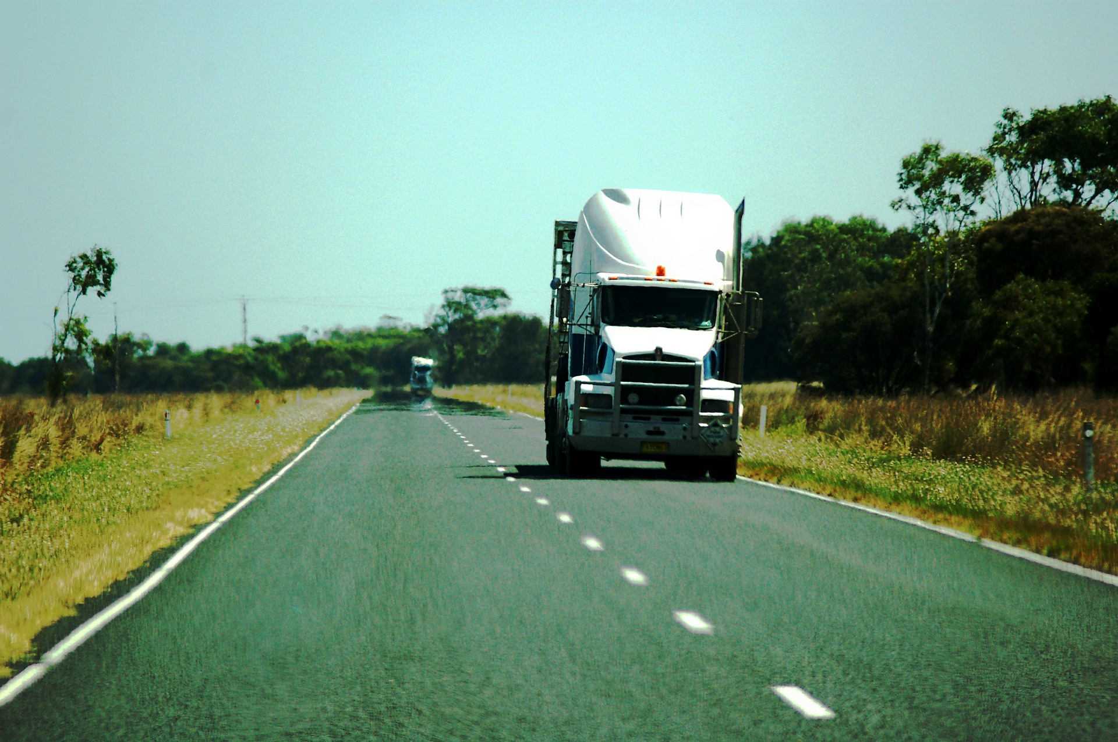
Tanker påvirker følelser og handlinger
Tanker
Følelser
Handlinger
Slingrende lastbil overhaler dig
“Ingen skal
overhale mig!”
Overhaler lastbilen
Irriteret og truet
PowerPoint 7.6

Slide 7
Tanker påvirker følelser og handlinger
Tanker
Følelser
Handlinger
Slingrende lastbil overhaler dig
“Ham skal jeg ikke i nærheden af!”
Sætter farten ned
Forskrækket
Tanker kan erstattes af andre tanker, som fører mod andre følelser og handlinger.
PowerPoint 7.7

Slide 8
En situation fra dit eget liv
Tanker
Hvad tænkte du i situationen?
Følelser
Hvad følte du i situationen?
Handlinger
Hvad gjorde du i situationen?
PowerPoint 7.8

Slide 9
Modtanker
Omars kæreste sender SMS:
“Jeg vil gerne snakke med dig”
“Hun vil
slå op”
“Hun vil lave noget sammen”
Følelser
Modtanke
Angst
Glæde
Undgår kæresten
Aftaler at ses
PowerPoint 7.9

Slide 10
Modtanker
Andre tanker
Samme situation
Andre følelser
Andre handlinger
Modtanker er:
andre måder at tænke på
andre måder at forstå en situation på
PowerPoint 7.10

Slide 11
Mikkel har det svært
“Mikkel går på kokkeskole. Han er meget glad for at lave mad, og det er hans drøm
at blive stjernekok.
Han har altid haft mange venner, men har det seneste halve år haft meget svært
ved at komme ud ad døren om morgenen.
Han vågner normalt tidligt om morgenen, men kan ikke beslutte sig for at komme af sted.
Andre dage ligger han vågen om natten og føler sig svedig og mærker at tankerne ræser
rundt i hovedet på ham.
Mikkel synes, at hans lærere er på nakken af ham og altid kritiserer alt hvad han gør,
og han er begyndt at spekulere rigtig meget over, om de andre elever på kokkeskolen
kan lide ham. På det seneste er han også begyndt at få hjertebanken, og han har været til lægen, som siger at der ikke er noget med hans hjerte. Når han ryger hash, kan han bedre sove, og han spekulerer ikke så meget.
Desværre får han så endnu sværere ved at komme op om morgenen.”
Mikkel ligger i sengen
Mikkel tænker: “Der er noget galt med mit hjerte”
Hvad kunne en modtanke være, som kunne gøre det lettere for Mikkel at falde i søvn om aftenen?
Angst
Mikkel har svært ved at komme op næste morgen
Ryger sig en joint for
at kunne sove
PowerPoint 7.11

Slide 12
Hvordan man tænker modtanker
Brug en ven:
Overvej alternativer til dine forestillinger:
Tænk på en du kan stole på.
Tror du han/hun vil opfatte situationen på samme måde
som dig?
Hvis mine tanker passer:
Hvad er så det værste,
der kan ske?
Hvad er det bedste?
Hvad er mest realistisk?
PowerPoint 7.12

Slide 13
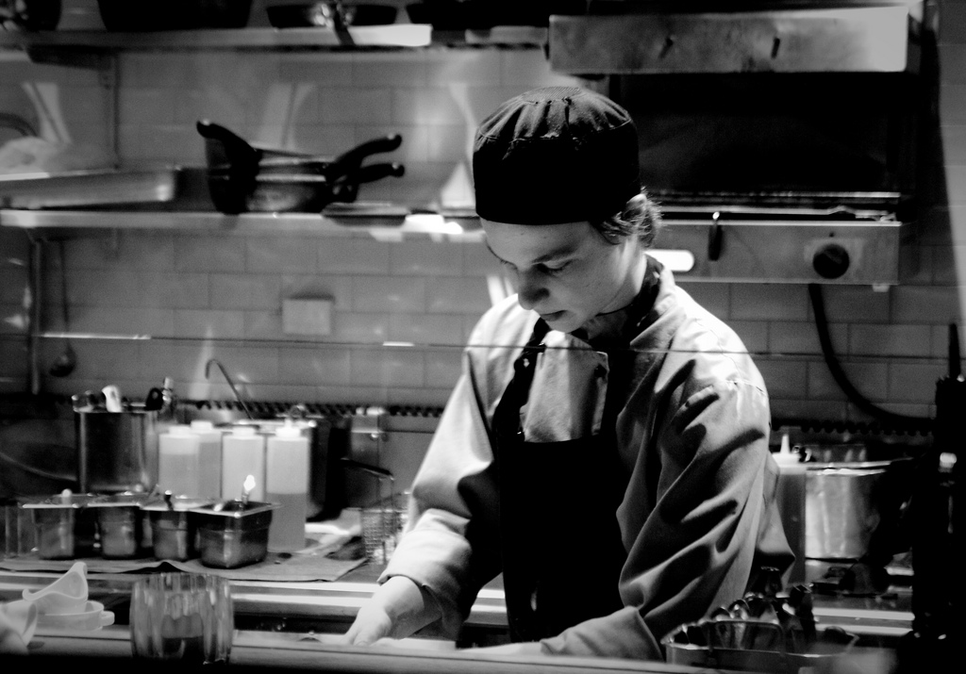
Hvis du var Mikkels ven …
Hvis Mikkel gik i din klasse eller på dit hold, og du kunne lide ham – hvad ville du så gøre?
Hvis du var Mikkels ven – hvordan kunne du så være en god ven?
PowerPoint 7.13
Foto: Olle Svensson https://flic.kr/p/7KFeHw - some rights reserved

